Slide 1
التأثيرات الصحية للتدخين

Slide 2
تقديم الاستاذ المساعد الدكتورة سلوى شلش عبد الواحد كلية الطب \ جامعة ديالى

Slide 3
المقدمة يعود تاريخ التدخين الى فترات زمنية بعيدة حيث يرجع الى اواخر القرن الخامس عشر الميلادي الا ان انتقاله الى عالمنا الاسلامي قد حصل في اوائل القرن العشرين وعند مجيء الاستعمار الى البلاد الاسلامية . فدخان السجائر يحوي العديد من المواد الكيميائية كالنيكوتين والقطران وثنائي اوكسيد الكاربون واول اوكسيد الكاربون واكاسيد النيتروجين والبولونيوم وغاز النشادر الكاوي

Slide 4
وتباينت هذه المواد في تأثيراتها الصحية فمنها ما يؤدي الى السرطان
بأنواعه المختلفة كسرطان الرئة والمعدة والمريء والبنكرياس والشفة والقولون
ومنها ما يؤدي الى اضرار في الجهاز التنفسي والجهاز الهضمي فضلاً عن هذا فحصول الادمان الذي يصعب من جراءه ترك التدخين حيث ان وجود النيكوتين في الدم هو الذي يسبب الادمان واما عن
اسباب الوقوع في التدخين فيعد اصدقاء السوء السبب الرئيسي يليه جهل الأشخاص بأضرار التدخين لذا جاءت هذه المعلومات لتلقي الضوء على الأضرار الوخيمة للتدخين والذي هو بحق
طاعون العصر علها تسهم في ان يقلع عدد من الناس عن التدخين

Slide 5
اهداف المحاضرة :
مكونات دخان السجائر . تأثيرات دخان السجائر
التدخين والادمان .
اسباب الوقوع في التدخين .
التدخين السلبي .
صفات الشخص المدخن .
اجراءات في المساعدة للإقلاع عن التدخين . معلومات مهمة عن التدخين وانتاج السجائر .

Slide 6
نبذة تاريخية
عرف التدخين منذ مئات السنين وكان أول من اكتشف التدخين هو كريستوفر كولومبو، وكان
يزرعه الهنود الحمر وذلك في أواخر القرن الخامس عشر ميلادي ولقد دخل أوروبا عام
1551 م حيث استورده البحار الفرنسي )نيكوت( ولذلك سميت المادة الرئيسية في التدخين
بالنيكوتين وفي عام 1889 م اخترعت مكائن لف السجائر وعلب الكبريت مما يسر انتشار هذه
العادة، وفي القرن السابع عشر أصدرت حكومات الدانمرك والسويد وهولندا قوانين تحريم التدخين

Slide 7
وقد دخلت السجائر العالم الإسلامي مع الاستعمار في أوائل القرن العشرين.

Slide 8
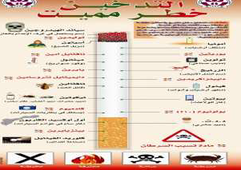

Slide 9
يتكون الدخان من مواد كيميائية تضر الصحة بشكل مباشر وهذه المواد هي
-9 النيكوتين
-2 القطران
-3 غاز أول أوكسيد الكاربون وغاز ثنائي أوكسيد الكاربون
-4 أكاسيد النيتروجين
-5 غاز النشادر
-6 البولونيوم
-7 مواد أخرى شديدة السمية

Slide 10
أولا: النيكوتين :
مادة كيميائية سامة وهي من أشباه القلويدات ويرجع إليها معظم الآثار التي تلحق بالمدخن "
6 6ملجم من هذه المادة كافية لقتل إنسان بالغ لو أعطيت له دفعة واحد عن طريق حقنها في الوريد
"وهو نوع من نوع أدوية الإدمان التي تمتص من الرئة وتعمل على الجهاز العصبي والاوعية
الدموية والقلب

Slide 11
ومن تأثيراته :
-1 يؤثر في الجهاز التنفسي
-2 يساعد على إفراز عدد من الهرمونات مثل الادرينالين والنور أدرينالين والتي بدورها تؤدي
إلى زيادة سرعة ضربات القلب وعدم انتظامها
-3 الجهاز العصبي حيث أن له تأثيرا منبها وتأثيره انحطاطي
يقلل من حركة الاهداب الصغيرة جدا التي تساعد على إزالة المخاط من المجاري الهوائية
بالرئتين
-5 يسبب انقباضا في أوعية الدم الصغيرة في العين

Slide 12
ثانياً : القطران
مادة لزجة تشبه شكلها الزفت الذي يستخدم في تعبيد الشوارع وينتج القطران من احتراق التبغ
ويؤدي إلي انسداد المجاري التنفسية هذا الشكل اللزج عبارة عن مادة صمغية وهي "هيدروجين فحمي" وتستخدم هذه المادة أساسا في المتفجرات ومواد الطلاء وهذه المادة تسبب السرطان بسبب المادة الموجودة فيه وهي " البنزوبايرين"
وقد ذكر في القرآن الكريم كعذاب لأهل النار .
«سرابيلهم من قطران وتغشى وجوههم النار» (سورة ابراهيم أية رقم 50 )

Slide 13
ثالثا :غاز ثنائي اوكسيد الكربون
ينتج عن احتراق التبغ وكذلك الورق الملفوف به السجائر وهو ضار جدا. وهو يقلل من نقل الأوكسجين المحمل بكريات الدم الحمراء إلى أنسجة الجسم خاصة عضلة القلب ويهيج الغشاء المخاطي للفم والقصبات و الشعب والحويصلات الهوائية .

Slide 14
رابعاً : اكاسيد النيتروجين
تؤدي إلى زيادة إفرازات الغشاء المخاطي للقصبات الهوائية مما يسبب تضخم الغدد الليمفاوية في القصبات الهوائية .

Slide 15
خامسا: غاز النشادر الكاوي
مادة لاسعة تؤدي إلى تكوين الطبقة الصفراء على سطح الأسنان. ويؤذي غدد الطعم والذوق
الموجودة على اللسان. ويزيد من إفراز اللعاب ويهيج السعال ويعرض الإنسان إلى تكرار
الإصابة بالزكام والتهاب الفم والحلق والبلعوم .

Slide 16
سادسا: مادة البولونيوم
مادة لها نشاط إشعاعي بسبب السماد الفوسفاتي الذي تستخدمه مزارع التبغ الغني بمادة اليورانيوم المشع وتتركز هذه المادة المشعة بجسم المدخنين على مدار سنوات التدخين ولذلك تساعد على الإصابة بالسرطان
وهناك مواد أخرى

Slide 17
التدخين والادمان
يعتبر التدخين نوعاً من أنواع الإدمان حيث أثبتت الأبحاث الطبية أن تدخين التبغ يسبب الإدمان
مثل جميع المواد المخدرة إذ أن 16 % فقط ممن يشربون الخمر يصبحون مدمنين بينما تبلغ نسبة من يدمن التدخين هي 85 % وسبب الإدمان أن النيكوتين الموجود في السيجارة يدخل الدم الذي يغذي شرايين المخ وسرعان ما يعتاد المخ والجهاز العصبي على وجود النيكوتين فيتعود
ويطلبه باستمرار وتتحول العادة إلى إدمان ، كما يعد التدخين بوابة واسعة لعالم المخدرات .

Slide 18
أسباب الوقوع في التدخين :
-
أصدقاء السوء %45
الجهل بضرره 25%
الغربة 10%
التجربة 10%
الرجولة 5%
الوالدين 5%

Slide 19
مضار التدخين ومخاطره:
في السجائر 13 مادة على الأقل أهمها القطران ومادة )البنزوبايرين( تعتبر مواد مسرطنة،
والتدخين سبب رئيسي في الإصابة بسرطان الرئة ، الشفتين، اللسان، الفم، الحنجرة، البلعوم،
المريء ، القصبة الهوائية، المعدة، المثانة البولية، وتؤكد الإحصائيات الطبية بأن 85 % من
حالات سرطان الرئة تحدث بين المدخنين.

Slide 21
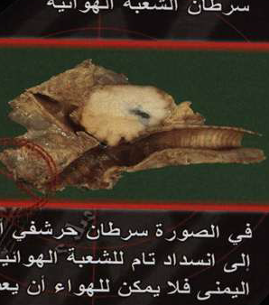

Slide 22
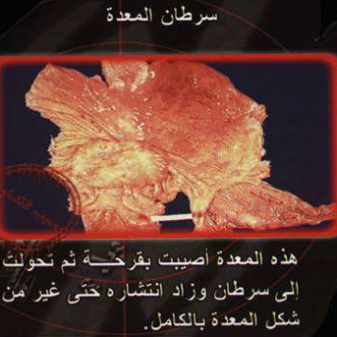

Slide 24
* التدخين له علاقة مباشرة بالإصابة بحساسية والتهابات أنسجة الجهاز التنفسي والتي تضم
الأنف، الجيوب الأنفية ، الشعب الهوائية ، إضافة الى مضار أخرى على الجهاز التنفسي تشمل
الالتهابات الشعبية المزمنة ، انتفاخ الرئة ، تضخم الغدد الليمفاوية في الصدر والالتهابات الفيروسية المتكررة .

Slide 25
* للتدخين علاقة مباشرة بتصلب الشرايين وتكوين الجلطات الدموية مما قد يؤدي الى الذبحة الصدرية، قصور الشريان التاجي، تلف أنسجة القلب، الأزمات القلبية والسكتة الدماغية.

Slide 26
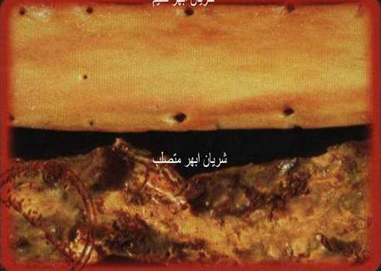

Slide 27
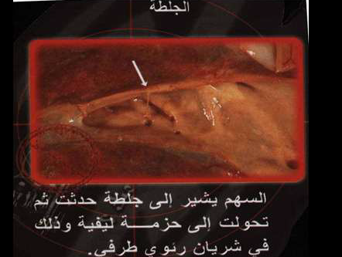

Slide 28
* التدخين قد يؤدي الى تأثيرات ضارة على الجهاز الهضمي تضم الخلل في غدد التذوق باللسان، عسر الهضم، قرحة المعدة والذي يمهد للإصابة بسرطان المعدة والاثني عشري
وسرطان البنكرياس وتؤكد الإحصائيات الصحية إن معدلات إصابة المدخنين بقرحة المعدة والاثني عشري تبلغ 3 أضعاف مثيلاتها لدى غير المدخنين، وتؤكد الأبحاث العلمية ان معدة المدخن تفرز أحماضا تزيد عن المعدل الطبيعي بحوالي الضعف.

Slide 29
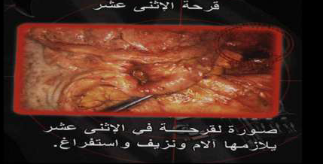

Slide 31
* تدخين والحمل
يؤثر التدخين على الام الحامل بشدة على الجنين والحمل، نتيجة لتأثير النيكوتين وأول اوكسيدالكربون بما يؤدي الى نقص ارواء المشيمة وجسم الجنين بالأوكسجين وتشير دراسات طبية الى انفصال المشيمة مبكرا عن جدار الرحم وكذلك زيادة في إفراز هرمون ) الاوكسيتوسين (الذي يسبب تقلص الرحم) . هذه الآثار مجتمعه تؤدي الى الولادة المبكرة، نقص أوزان مواليدالمدخنات ) أقل من 16 % من الأوزان الطبيعية (، الإجهاض التلقائي وضعف المناعة الطبيعية لدي المواليد.

Slide 32
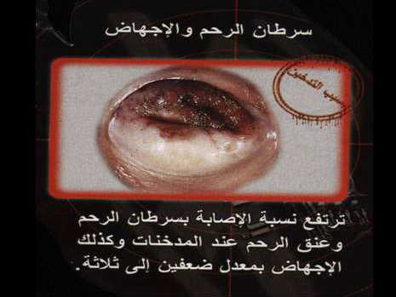

Slide 33
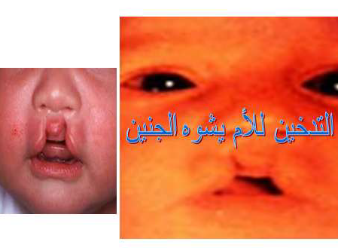

Slide 34
التدخين يتسبب في اضطرابات بالذاكرة وله تأثير مدمر على حيوية الإنسان وقدراته الجنسية،
إضافة الى الشيخوخة المبكرة وزيادة تجاعيد البشرة والجلد.
* التدخين يضر بحيوية اللثة وسلامتها، إضافة الى ترسب مواد سامة على اللثة والأسنان مسببة تساقط الأسنان، أمراض اللثة والرائحة الكريهة المميزة لفم المدخنين.

Slide 36
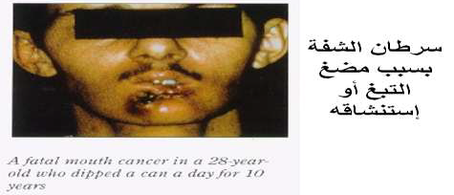

Slide 37
تاثير التدخين على العينين
يؤثر النيكوتين على الألياف العصبية والشعيرات الدموية بشبكية العينين مما يؤدي الى أضرارمتزايدة بالرؤية، إضافة الى تهيج العين وزيادة معدلات الإصابة بأمراض الحساسية، كما يتسبب أول أكسيد الكربون والسيانيدات السامة في ضمور أعصاب الإبصار.
* ان التدخين يمثل ضررا وخطرا لا حدود له على المرضى المصابين بداء السكري، فمادة النيكوتين تؤدي الى انقباض الأوعية الدموية بالجلد مما يقلل من امتصاص الأنسولين المحقون، وتأثير أول اوكسيد الكربون على الكريات الدموية الحمراء يزيد من مضاعفات مرض السكر بالقلب، والشرايين
وشبكية العين.

Slide 39
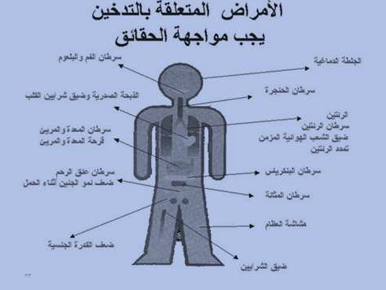

Slide 41
التدخين السلبي
تؤكد الحقيقة العلمية المثيرة للألم أن المدخن يستنشق حوالي 15 % فقط من محتويات السيجارة
بينما ينفث 85 % من طرفها المحترق الى الهواء ليستنشقها الآخرون أو ما يطلق عليه التدخين السلبي وهكذا ينتقل الضرر والخطر الى اخرين أبرياء .وتشير الإحصائيات الطبية الى ان
الأطفال لوالدين مدخنين تزداد لديهم معدلات الإصابة بالنزلات الشعبية الحادة إلى 4 أضعاف اقرانهم، وتزداد معدلات إصابتهم بحساسية الصدر الى 5 أضعاف المعدلات الطبيعية.

Slide 42
صفات وجه المدخن
وجه مجعد مليء بالخطوط حول العينين والشفتين، وعلي الوجنتين.
وجه جلده سميك وغليظ "مكرمش" مثل الجلود الصناعية.
وجه شاحب والعظام بارزة به.
وجه يميل لونه إلي اللون الرمادي أو الأزرق لنقص الأكسجين.
وجه مشبع بالعديد من السموم.

Slide 43
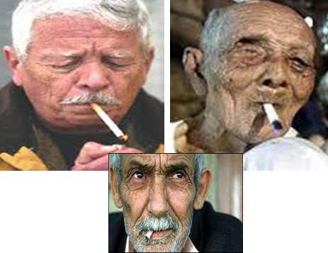

Slide 44
هل تعلم ؟!
• عدد المدخنين في العالم 1و100و000000 منهم 47 % رجال و 12 % نساء .
• أكثر من 5 ملايين شخص يموتون سنوياً بسبب التدخين أي 13400 يومياً ، 560 كل
ساعة ، 9كل دقيقة ، واحد كل ثانية .
• ترتيب الدول المنتجة للدخان امريكا 735.789 طن ، ثم الصين 2.524.566 طن ثم
زيمبابوي ثم البرازيل ثم تركيا ثم اليونان ثم اندونيسيا 666 الخ .
• أن 99 % من رواد السجون في ألمانيا من المدخنين .
• أن تعاطي التبغ هو البوابة الوحيدة لتعاطي المخدرات .
• أن تدخين شيشة واحدة يساوي تدخين مابين 20 – 40 سيجارة
• مكونات تبغ الشيشة لا تخضع لأي مراقبة صحية عموماً .
• أن الجلوس مع مدخن يدخن أربع سجائر يعادل تناول سيجارة واحدة .
• أن دراسة أجريت بين المدخنين وغير المدخنين وأثبتت أن غير المدخن أقصر عمراً
بسبع سنوات وأثبت أن عدد السنين المفقودة = مجموع ساعات التدخين .
• كل يوم يشعل 100 ألف مدخن سيجارتهم الأولى و 80 % منهم من المراهقين .

Slide 45
الأمور المساعدة على ترك التدخين ؟!
* الاعتماد على الله سبحانه وتعالى والتوكل عليه .
* الرغبة الصادقة والعزيمة الأكيدة والإرادة القوية في الإقلاع عنه .
*خطط لطريقة تقلع فيها عن التدخين كأن يكون تدريجياً أو فورياً .
* أخبر أصدقائك ومن حولك أنك ستقلع أو أقلعت عن التدخين .
* لا ترتدْ الأماكن التي يكثر فيها التدخين .
* استعمل السواك أو اللبان " العلك " إذا وجدت حنيناً للتدخين .
* أكثر من شرب الماء والعصير لتخفيف تركيز النيكوتين بالدم .
* حاول زيارة طبيب مختص تستشيره .
* غاز ثنائي أكسيد الكربون سينخفض من جسمك بعد يومين من الإقلاع عن التدخين .
* تذكر أنك الآن أقلعت عن التدخين وأضراره وانظر لنفسك أنك شخص غير مدخن .

Slide 46
شكرا لاصغائكم

